Slide 1
Тема проекта: - что стало с актрисами играющими в рок-группе и сериале «Ранетки»
Выполнена учащейся 9б класса
Фёдоровой дианы

Slide 2
Цель: «Исследовать продвижение карьеры каждой из девочек и жизнь после окончания съёмок сериала.»
Задачи:
Найти материал по теме жизни актрис.
Изучить материал.
Защитить проект.

Slide 3
Источники:
https://life.ru/

Slide 4
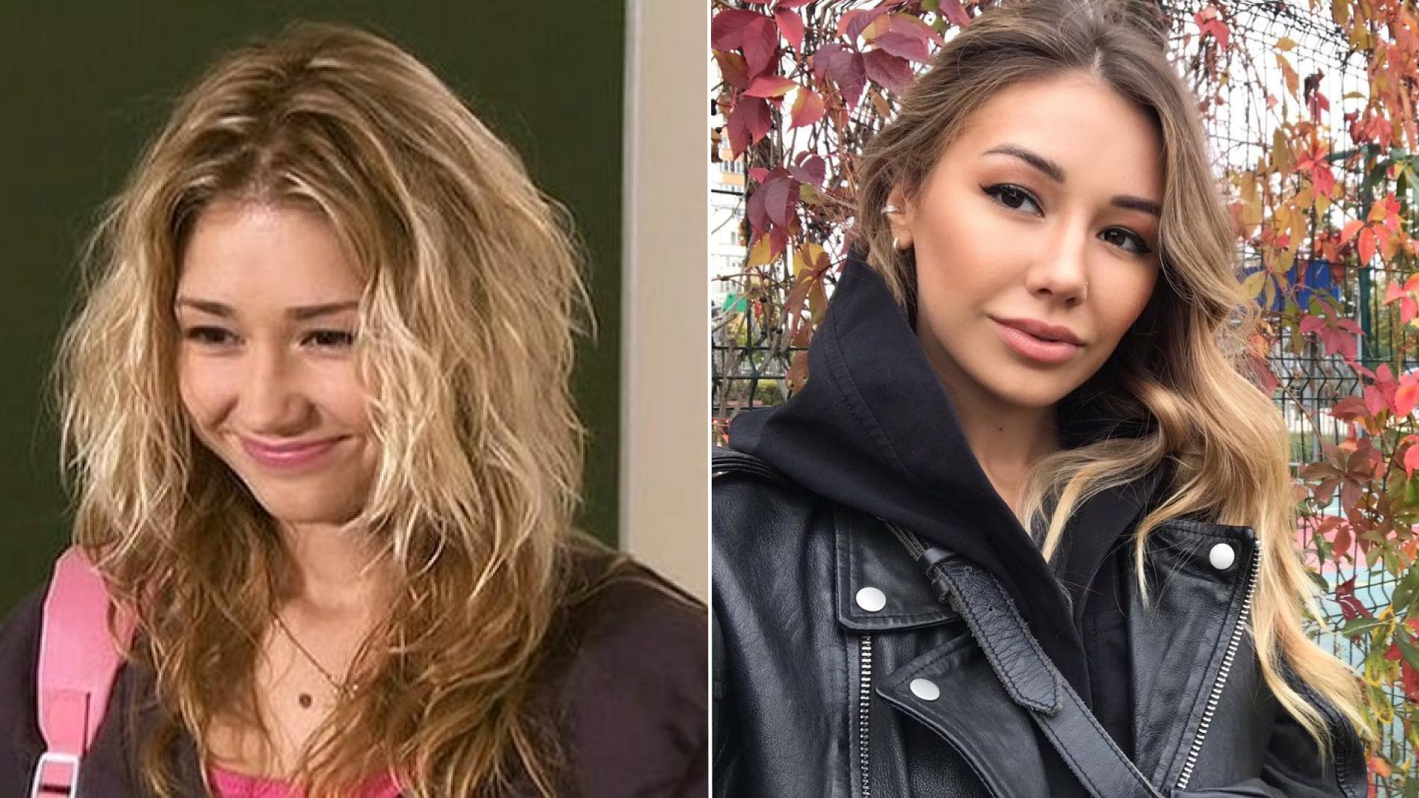
Лера Новикова — Лера Козлова
Лера играла на барабанах и была главной солисткой первого состава "Ранеток". Когда в 2009 году ей на смену пришла Нюта Байдавлетова, девушка начала довольно успешную сольную карьеру. Под сценическими именами ЛеРа и Лера Лера девушка выпустила пару альбомов. С 2015 по 2017 год девушка стала участницей группы 5sta Family, а в 2020-м даже выпустила песню "Мой мальчик" и клип на неё с той самой Нютой, которой Леру заменили в "Ранетках". Сейчас, судя по инстаграму девушки, она сместила фокус с карьеры певицы на активизм и теперь активно помогает приютам и всему, что связано с животными.

Slide 5
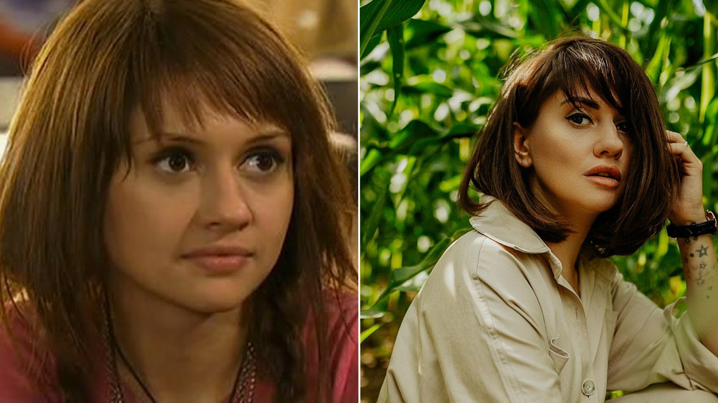
Аня Прокопьева — Анна Руднева
В "Ранетках" Аня играла на ритм-гитаре. Девочка попала в группу, когда ей было всего 15 лет. За несколько лет она успела не только побыть исполнительницей, но даже сама написала несколько песен. Когда Аня ушла из группы, она занялась сольной карьерой, позже даже создала собственную группу и музыкальный лейбл. Впрочем, сейчас с музыкой её связывает разве что преподавание вокала. Девушка ведёт блог в "Инстаграме", в котором делится своими любимыми кулинарными рецептами.

Slide 6
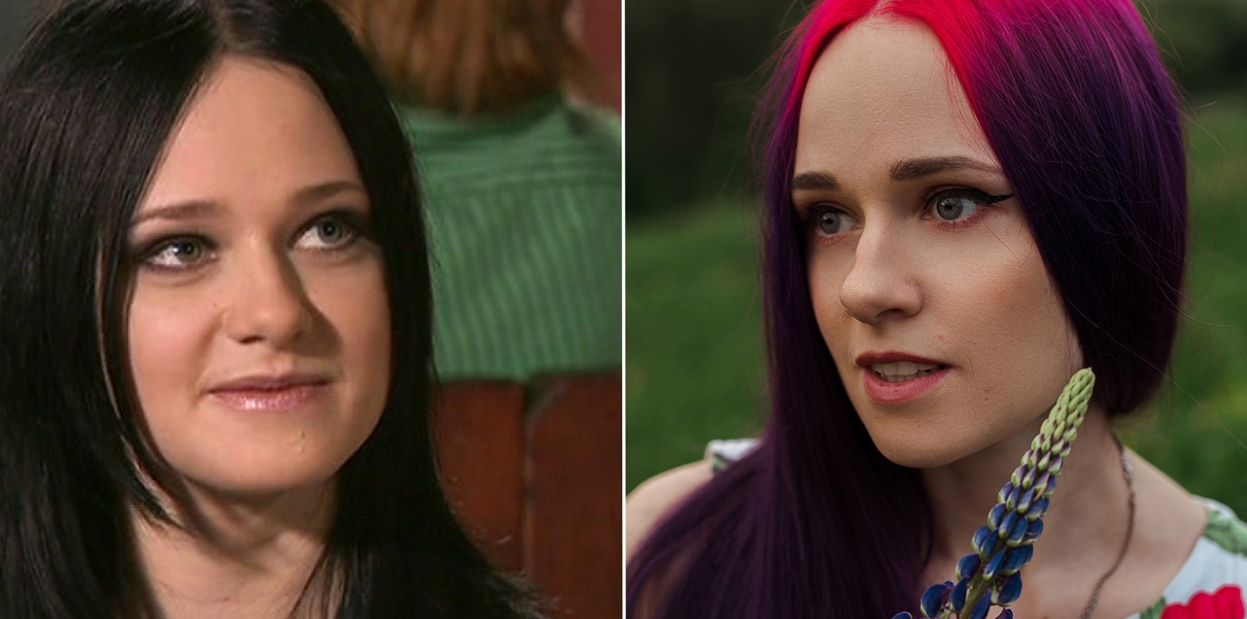
Наташа Липатова — Наталья Мильниченко
Наташа занимала в "Ранетках" место соло-гитаристки и написала для группы несколько песен, некоторые из которых оказались их главными хитами. Ближе к закату группы стало известно, что у девушки, чья девичья фамилия была Щёлкова, разгорелся роман с художественным руководителем группы Сергеем Мельниченко, позже они поженились. Когда группа развалилась, Наташа предприняла несколько попыток реанимировать свою музыкальную карьеру, но они все провалились. Зато к семейной жизни — никаких вопросов: у супругов родилось трое детей.

Slide 7
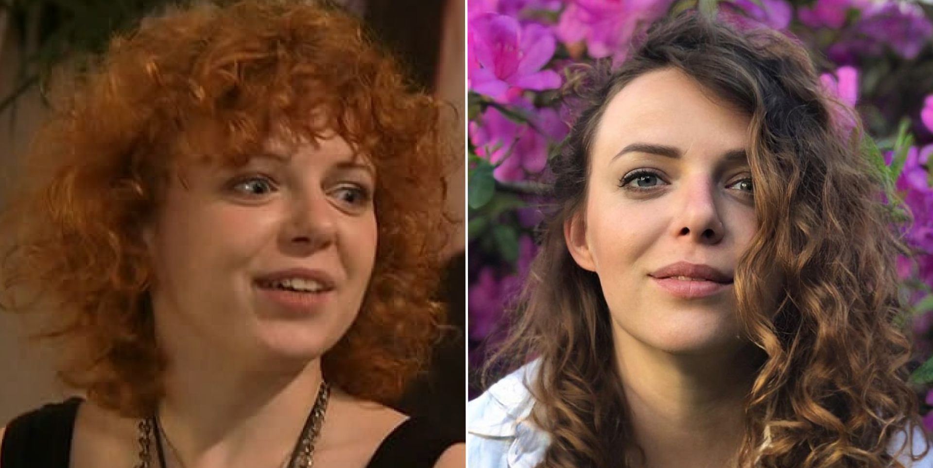
Женя Алёхина — Евгения Огурцова
В "Ранетках" Женя играла на клавишных. Когда группа развалилась из-за разногласий, девушка основала свой проект "Рыжая", но, как и у большинства девочек, успеха добиться не получилось. Сейчас Женя ведёт блог и даже умудряется на этом зарабатывать. В середине лета 2021-го она выпустила онлайн-книгу, в которой рассказала о том, что происходило за кулисами в группе.

Slide 8
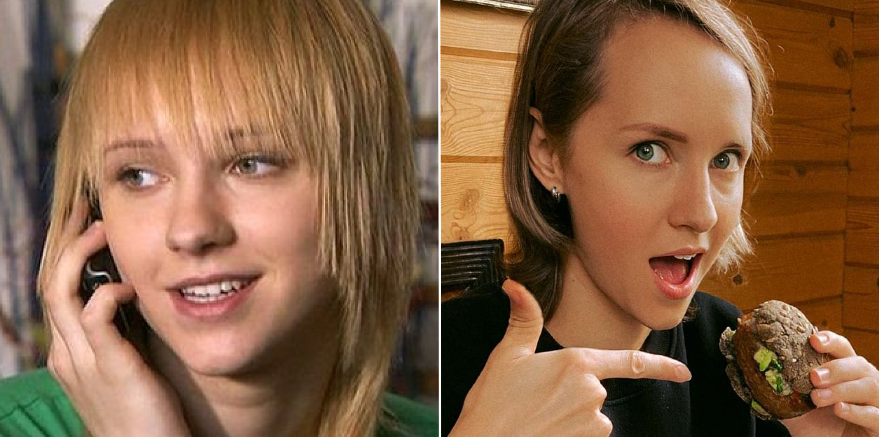
Лена Кулёмина — Елена Третьякова
Бас-гитаристка Лена, как и показывали в сериале, с детства увлекалась спортом: футбол, кикбоксинг — и это далеко не весь список. Уже после "Ранеток" девушка попытала свои силы в музыке, но ничего не вышло. Позже Елена поступила в Московский институт психоанализа, окончила, а в 2021-м окончила РГСУ со специальностью "клиническая психология". В своём блоге девушка позиционирует себя как коуча, психолога и гештальт-терапевта.

Slide 9
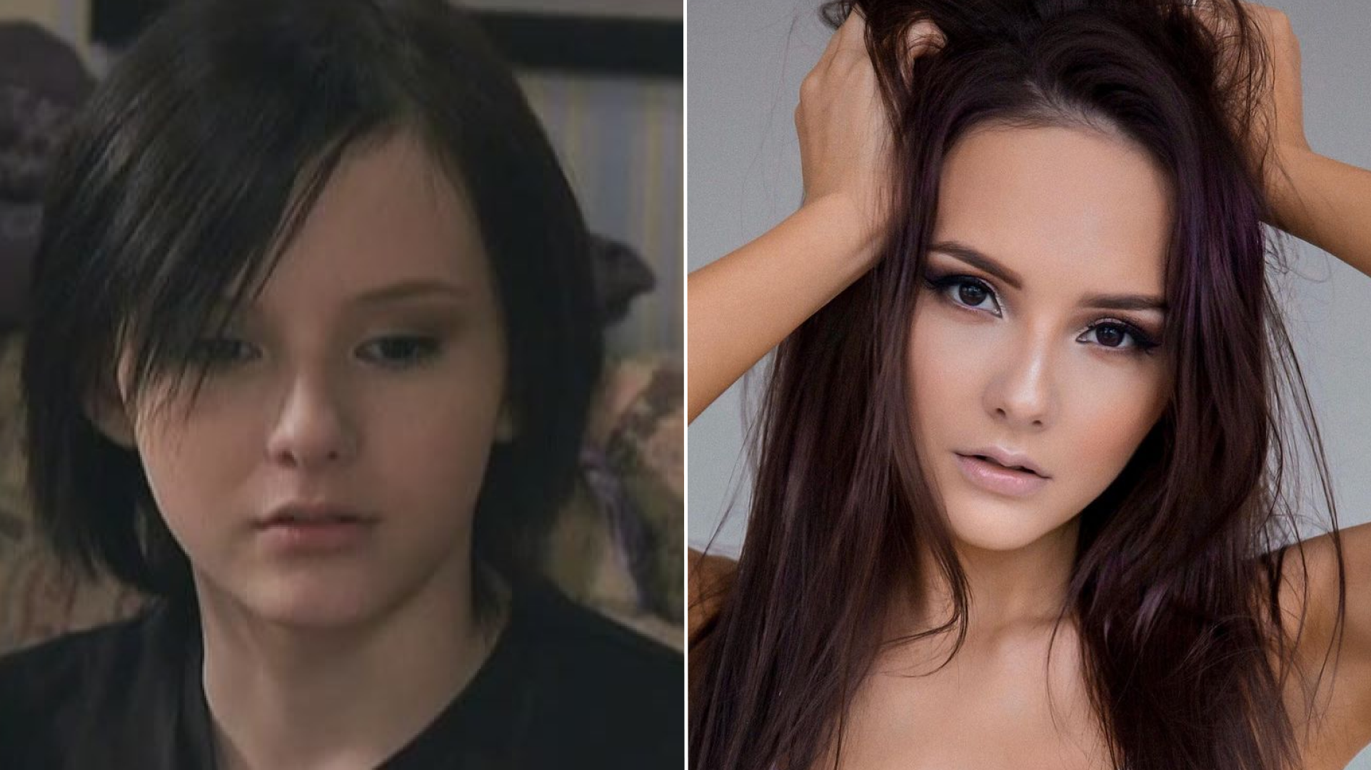
Нюта Морозова-Шинская — Анна Байдавлетова
Ане Байдавлетовой пришлось сложнее, чем любой девочке из "Ранеток". Нюта попала в группу, когда ей было 16 лет, перебравшись из Ставрополя в Москву вместе с мамой. И для этого ей пришлось изучить репертуар "Ранеток" за две недели. Она была очень доброй и наивной, и "Ранетки" сразу её приняли к себе, однако фанаты были категорически против — Нюта заняла место не просто барабанщицы и солистки Леры Козловой, а самой любимой участницы коллектива. Поклонники бойкотировали концерты и создавали петиции, но позже успокоились. Нюта пробыла в "Ранетках" до самого их распада, а после долго не могла решить, что сделать со своей карьерой. Она завела свой блог на "Ютубе", где показывала свою жизнь и как делает ремонт в новом доме. Тогда количество подписчиков дошло до 500 тыс., но затем Нюта его забросила — и народ разбрёлся кто куда. Девушка пыталась заняться своей сольной карьерой и даже выпустила несколько синглов одна и вместе с лейблом Макса Фадеева, но они не пользовались большой популярностью. Сейчас певица надеется после долгого перерыва получить второе дыхание — за этот год она выпустила уже два трека. О семье и детях Нюта пока не задумывается.

Slide 10
Вывод:
Я, вывела из всей информации о актрисах, что их жизнь сложилась удачно, у каждой были взлёты и падения в личной жизни. Несмотря на то, что не у всех девочек получилось продолжить музыкальную карьеру, они добились всего, живут в достатке и занимаются тем, что по душе.

